Slide 1

Modélisation par L-systèmes
Fait par Issa, Alex et Thibault

Slide 2
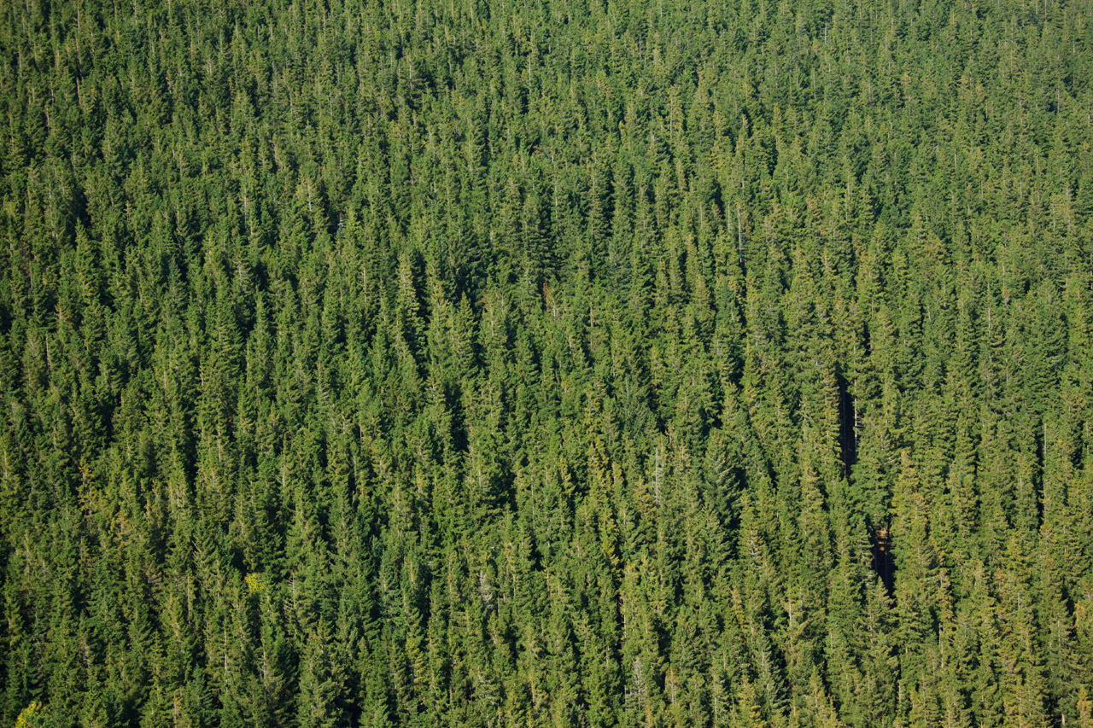
P L A N
1. Complément théorique
2. Définition formelle d’un L-système
3. Interprétation turtle
4. Un peu de botanique…
5. Impression 3D
6. Des modèles prédictifs

Slide 3

Un Alphabet c’est quoi ?
$$\sum{=}\{ a, b, c, d, e, f, g, h, i, j, k, l, m, n o, p, q, r, s, t, u, v, w, x, y, z \}$$

Slide 4
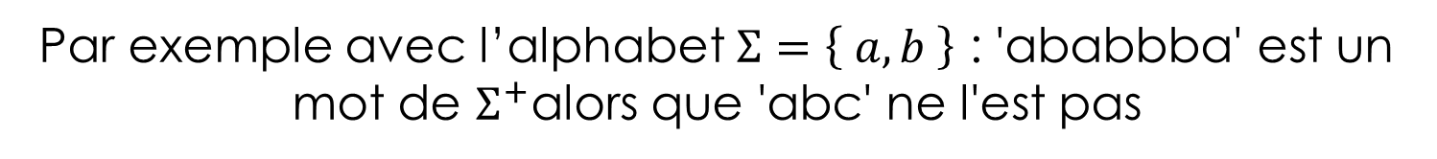
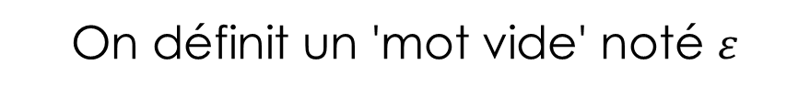
Un Mot c’est quoi ?
$${\text{Un} \text{mot} \text{d}\text{′}\text{un} \text{alphabet} Σ \text{est} \text{d}\text{é}\text{fini} \text{par} \text{une} \text{suite} \text{d}\text{’é}\text{l}\text{é}\text{ments} \text{de} Σ noté Σ}^{+}$$
Par exemple avec l’alphabet $Σ=\left\{ a,b \right\}$ : 'ababbba' est un mot de $Σ^{+}$alors que 'abc' ne l'est pas
On définit un 'mot vide' noté $ε$

Slide 5
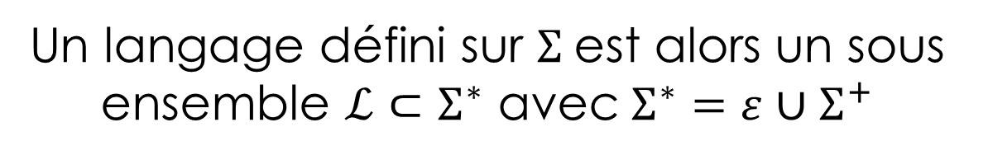
Un Langage c’est quoi ?
Un langage défini sur $Σ$est alors un sous ensemble $ℒ⊂Σ^{∗}$ avec$Σ^{∗}=ε∪Σ^{+}$

Slide 6
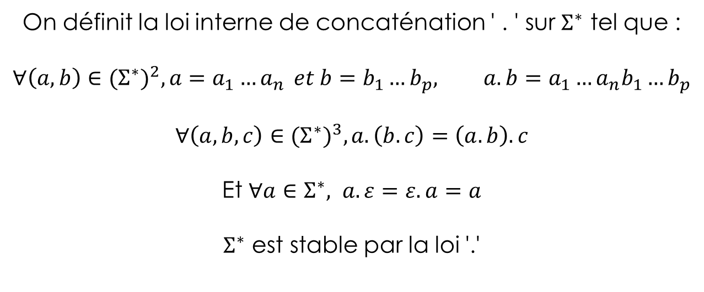
La Concaténation c’est quoi ?
On définit la loi interne de concaténation ' . ' sur $Σ^{∗}$ tel que :
$$∀\left(a,b\right)∈{{(Σ}^{∗})}^{2}, a=a_{1}{…a}_{n} et b=b_{1}…b_{p}, a.b=a_{1}…a_{n}b_{1}…b_{p}$$
$$∀\left(a,b,c\right)∈{{(Σ}^{∗})}^{3}, a.\left(b.c\right)=\left(a.b\right).c$$
Et $∀a∈Σ^{∗}, a.ε=ε.a=a$
$Σ^{∗}$ est stable par la loi '.'

Slide 7
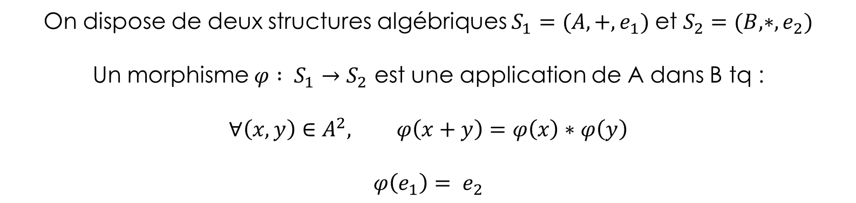
Un Morphisme c’est quoi ?
On dispose de deux structures algébriques $S_{1}=(A,+,e_{1})$ et $S_{2}=(B,∗,e_{2})$
Un morphisme $φ : S_{1}→S_{2}$ est une application de A dans B tq :
$$∀\left(x,y\right)∈A^{2}, φ\left(x+y\right)=φ\left(x\right)∗φ\left(y\right)$$
$$φ\left(e_{1}\right)= e_{2}$$

Slide 8
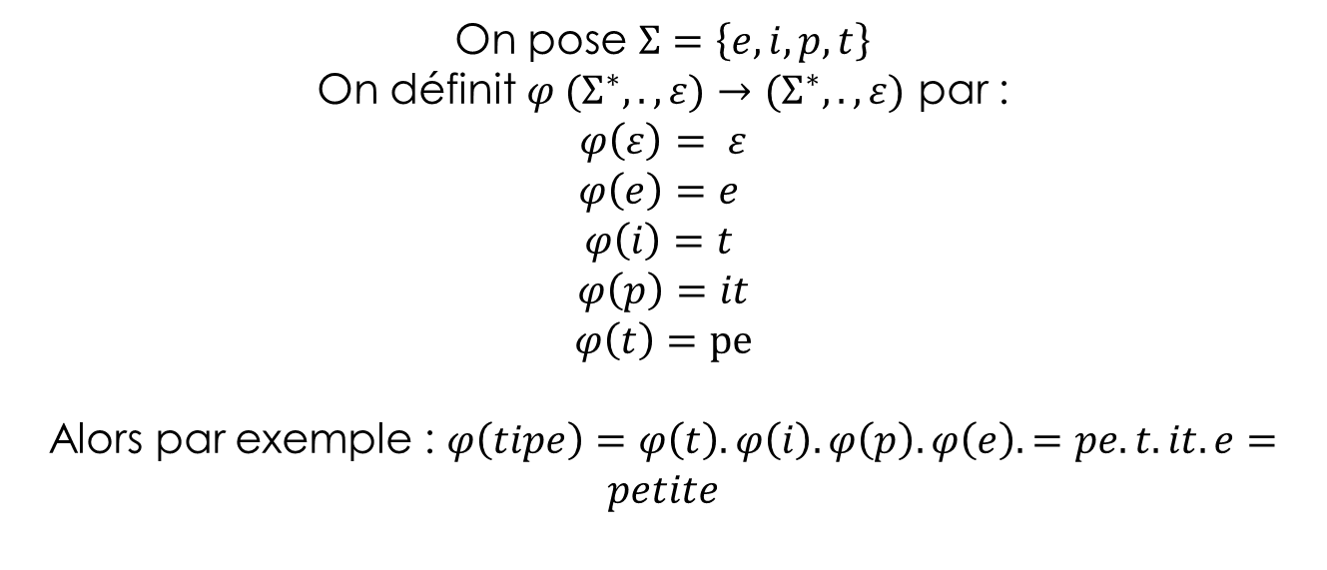
Un exemple de morphisme de Langage
On pose $Σ=\left\{e,i,p,t\right\}$
On définit $φ {(Σ}^{∗},.,ε{)→(Σ}^{∗},.,ε)$ par :
$$φ\left(ε\right)= ε$$
$$φ\left(e\right)=e$$
$$φ\left(i\right)=t$$
$$φ\left(p\right)=it$$
$$φ\left(t\right)=pe$$
Alors par exemple : $φ\left(tipe\right)=φ\left(t\right).φ\left(i\right).φ\left(p\right).φ\left(e\right).=pe.t.it.e=petite$

Slide 9
Présentation formelle
Un L-système est un triplet (A, φ,g), avec :
A un alphabet fini
φ un morphisme (application de A* dans A* tq φ(vw)=φ(v) φ(w)
g une graine (mot de A)
L est alors le langage dénnoté par le L-système, à savoir :
L = {φ^n(g), n e N*}

Slide 10
Un exemple de L-système
A = {a,d,g}
φ : A* → A*
a → da
g → ga
d → ga
Graine = {g}

Slide 11
Un exemple de L-système
A = {a,d,g}
φ : A* → A*
a → da
g → ga
d → ga
Graine = {g}
φ(g) = ga

Slide 12
Un exemple de L-système
A = {a,d,g}
φ : A* → A*
a → da
g → ga
d → ga
Graine = {g}
φ²(g) = φ(ga)

Slide 13
Un exemple de L-système
A = {a,d,g}
φ : A* → A*
a → da
g → ga
d → ga
Graine = {g}
φ²(g) = gada

Slide 14
Un exemple de L-système
A = {a,d,g}
φ : A* → A*
a → da
g → ga
d → ga
Graine = {g}
φ³(g) = φ(gada)

Slide 15
Un exemple de L-système
A = {a,d,g}
φ : A* → A*
a → da
g → ga
d → ga
Graine = {g}
φ³(g) = gadagada

Slide 16
Un exemple de L-système
A = {a,d,g}
φ : A* → A*
a → da
g → ga
d → ga
Graine = {g}
φ⁴(g) = gadagadagadagada

Slide 17
Un exemple de L-système
A = {a,d,g}
φ : A* → A*
a → da
g → ga
d → ga
Graine = {g}
φ⁵(g) = gadagadagadagadagadagadagadagada

Slide 18
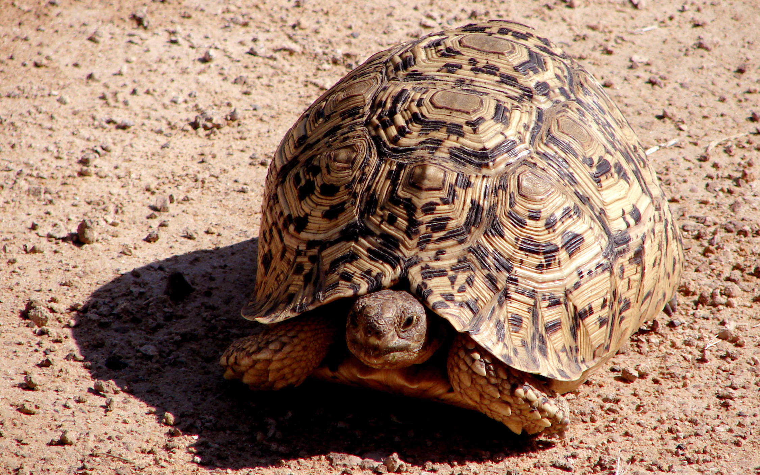
Intérprétation via ‘turtle’

Slide 19
Ici on explique comment une turtle se déplace
Bouts de segments que l’on pourrait tracer sans lever le crayon
5 opérations possibles :
Avancer
Tourner à gauche de x degrés
Tourner à droite de x degrés
Sauvegarder la position
Retourner à la dernière position sauvegardée

Slide 20
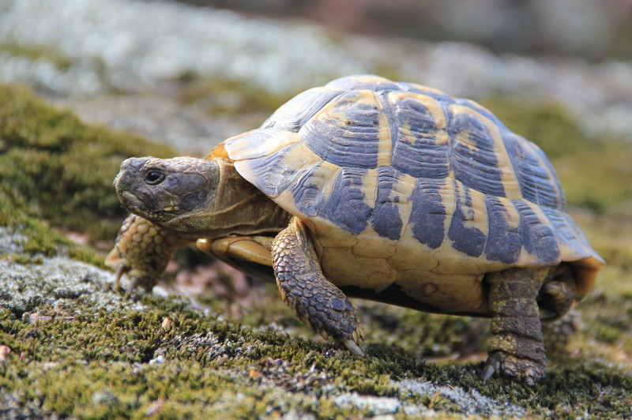

Slide 22
Avancer
ou
Rotation
Retours à la dernière position sauvegardée

Slide 24
A = {a,d,g}
φ : A* → A*
a → da
g → ga
d → ga
Graine = {g}
dagadagadagadagadagadagadagadaga
φ ⁵

Slide 25
dagadagadagadagadagadagadagadaga
Interprétation :
a = avancer
d = tourner à droite de 144°
g = tourner à gauche de 72°

Slide 26
dagadagadagadagadagadagadagadaga
Interprétation :
a = avancer
d = tourner à droite de 144°
g = tourner à gauche de 72°

Slide 27
dagadagadagadagadagadagadagadaga
Interprétation :
a = avancer
d = tourner à droite de 144°
g = tourner à gauche de 72°

Slide 28
dagadagadagadagadagadagadagadaga
Interprétation :
a = avancer
d = tourner à droite de 144°
g = tourner à gauche de 72°

Slide 29
dagadagadagadagadagadagadagadaga
Interprétation :
a = avancer
d = tourner à droite de 144°
g = tourner à gauche de 72°

Slide 30
dagadagadagadagadagadagadagadaga
Interprétation :
a = avancer
d = tourner à droite de 144°
g = tourner à gauche de 72°

Slide 31
dagadagadagadagadagadagadagadaga
Interprétation :
a = avancer
d = tourner à droite de 144°
g = tourner à gauche de 72°

Slide 32
dagadagadagadagadagadagadagadaga
Interprétation :
a = avancer
d = tourner à droite de 144°
g = tourner à gauche de 72°

Slide 33
dagadagadagadagadagadagadagadaga
Interprétation :
a = avancer
d = tourner à droite de 144°
g = tourner à gauche de 72°

Slide 34
dagadagadagadagadagadagadagadaga
Interprétation :
a = avancer
d = tourner à droite de 144°
g = tourner à gauche de 72°

Slide 35
dagadagadagadagadagadagadagadaga
Interprétation :
a = avancer
d = tourner à droite de 144°
g = tourner à gauche de 72°

Slide 36
dagadagadagadagadagadagadagadaga
Interprétation :
a = avancer
d = tourner à droite de 144°
g = tourner à gauche de 72°

Slide 37
dagadagadagadagadagadagadagadaga
Interprétation :
a = avancer
d = tourner à droite de 144°
g = tourner à gauche de 72°

Slide 38
MP
Interprétation :
a = avancer
d = tourner à droite de 144°
g = tourner à gauche de 72°

Slide 39
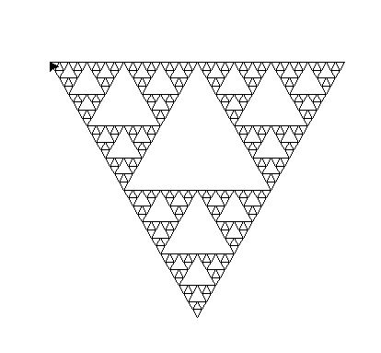
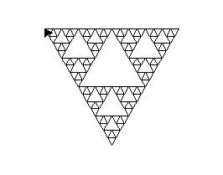
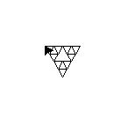
Interprétation fractale
A = {F;G;+;-}, graine = F-G-G
φ(F) = F-G+F+G-F
φ(G) = GG
φ(+) = + et φ(-)=-
Interprétation :
F ou G : avancer
+ : tourner de 120° vers la gauche
- : tourner de 120° vers la droite
φ²(graine)
φ⁴(graine)
φ⁵(graine)

Slide 40
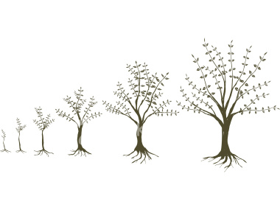
Le rapport avec les arbres
Les arbres possèdent une structure récursive et autosimilaire

Slide 41
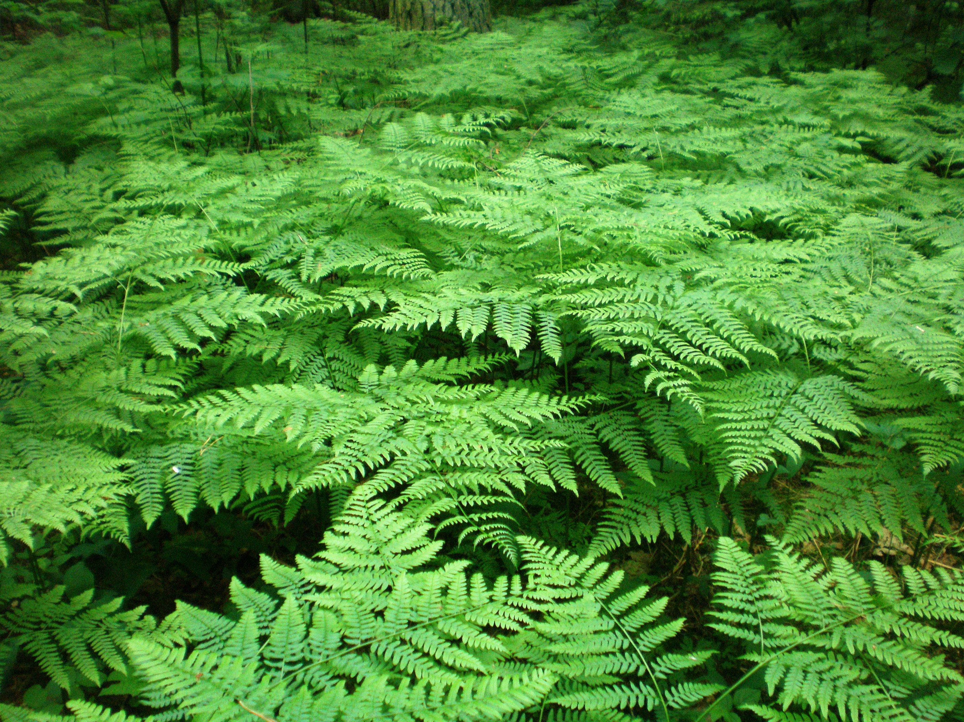

Slide 45
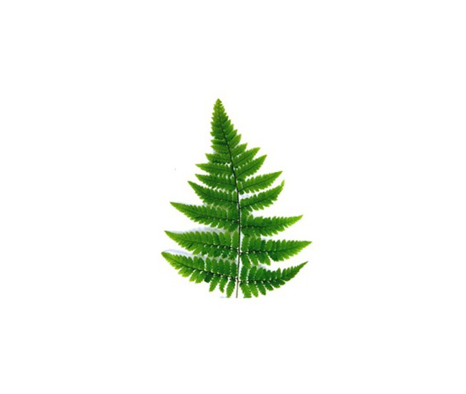

Slide 46

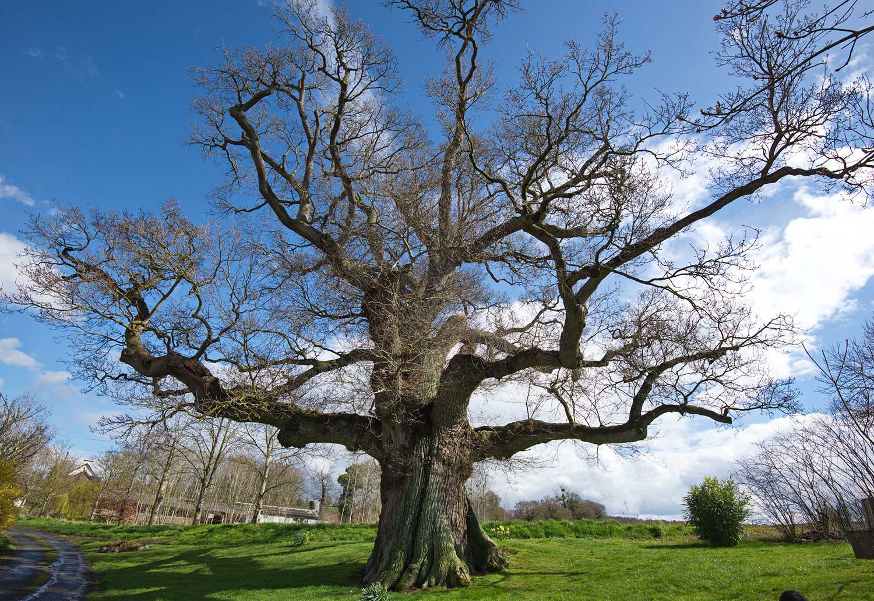

Slide 47
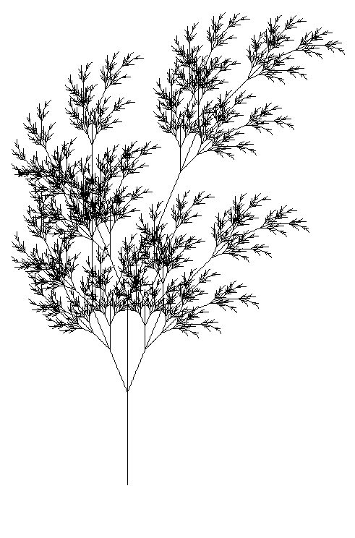
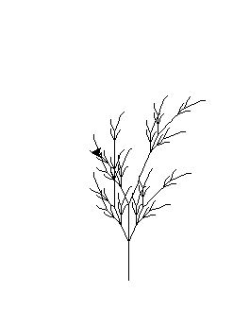
Exemple d’arbre en 2D obtenu
φ⁷(X)
φ⁵(X)
A = {X,F,+,-,[,]}
Graine = {X}
φ (X) = F[[-X][+X]]F[+FX]-X
φ (F) = FF
Interprétation :
F : avancer
+ : tourner de 30° vers la gauche
- : tourner de 30° vers la droite
[ : sauvegarder la position
] : retourner à la dernière position sauvegardée

Slide 48
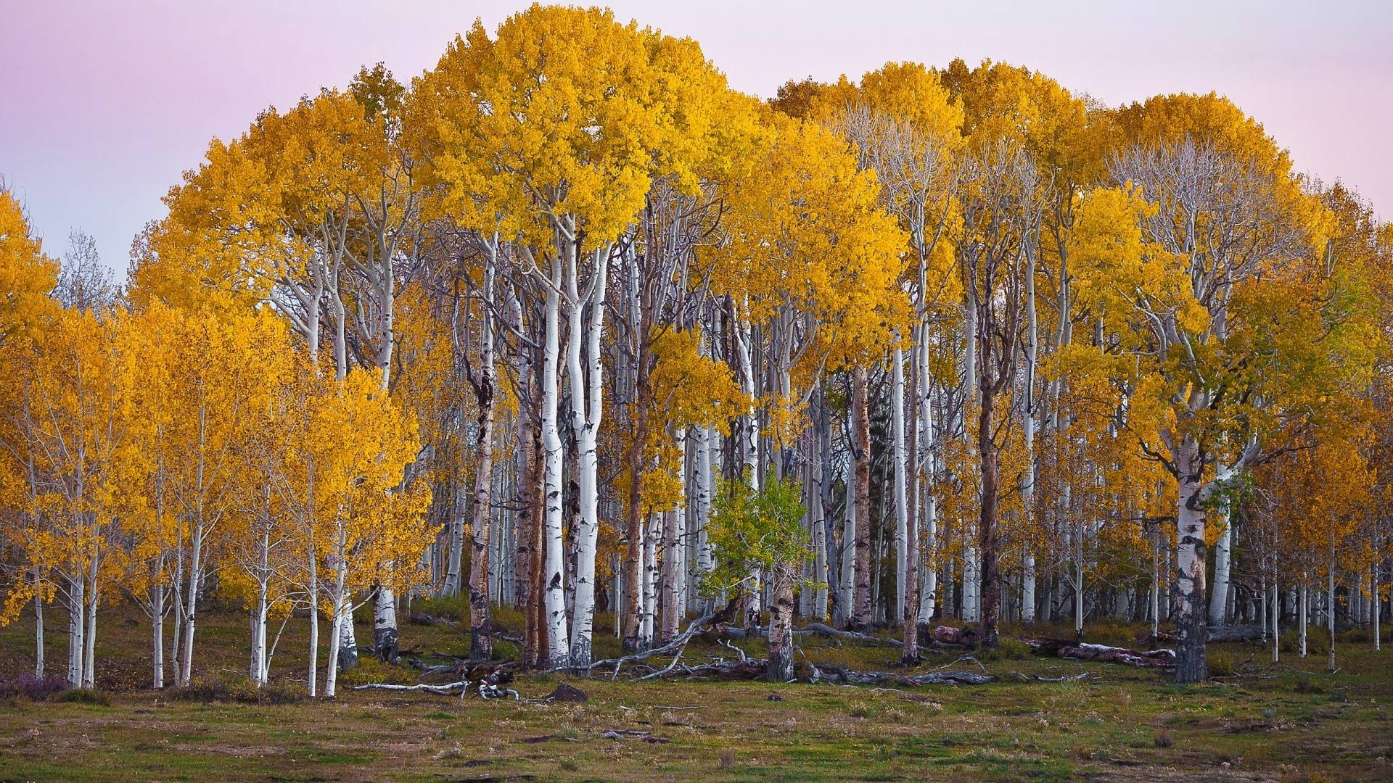
Extension des L-systèmes

Slide 49
Un exemple de L-système stochastique
<insérer l’exemple>

Slide 50
Des L-systèmes ‘context-sensitive’ ?

Slide 51
L-systèmes en 3D

Slide 52
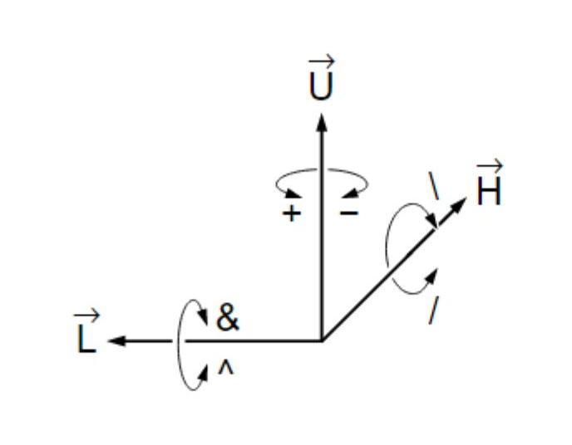
Extension de la turtle

Slide 53

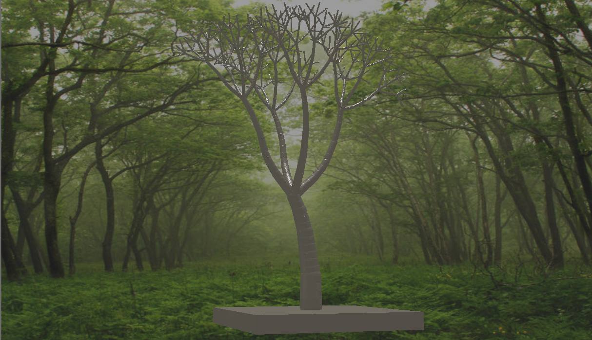
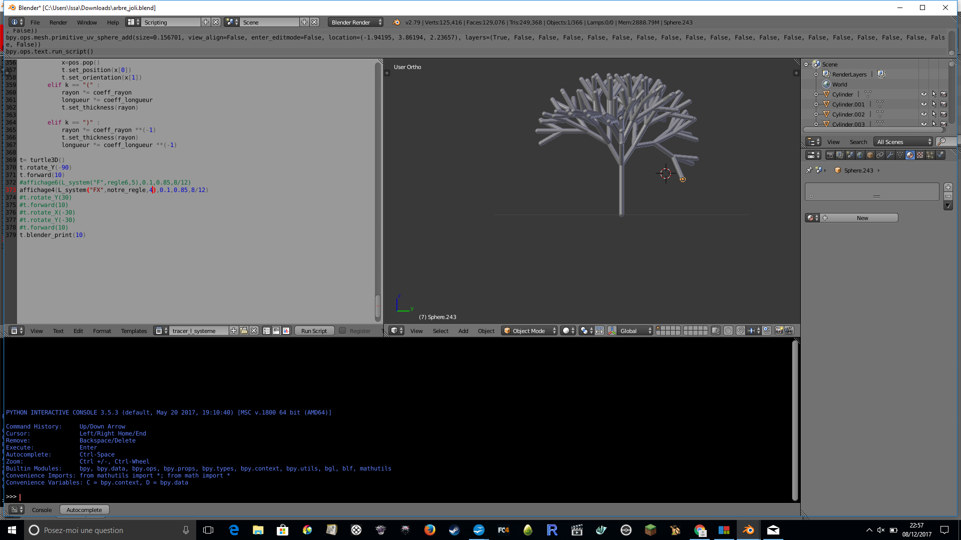
Utilisation de

Slide 54
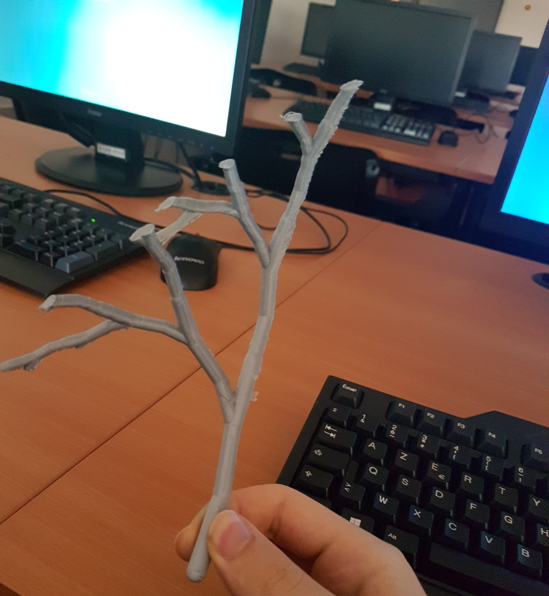

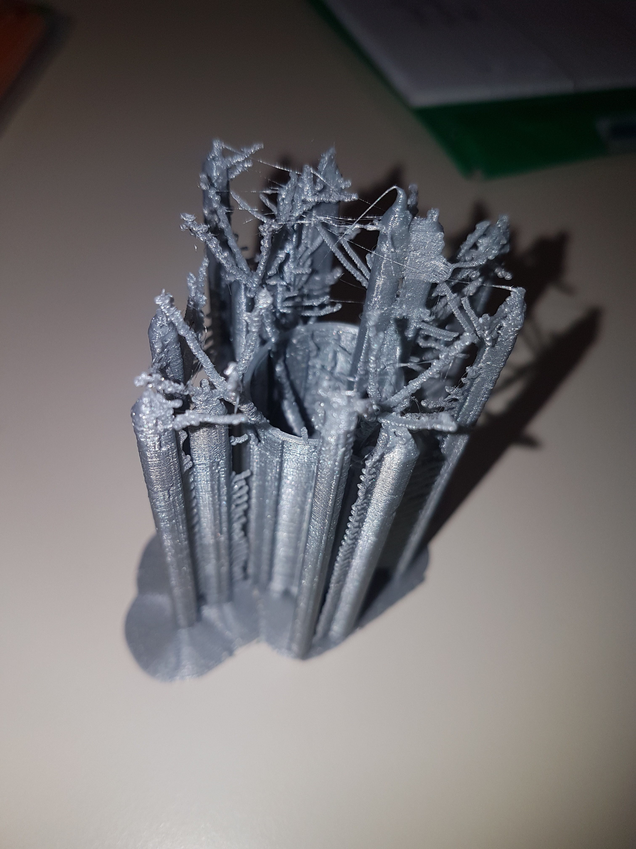
Des essais d’impression 3D

Slide 55
Application concrète
Amélioration graphique
Les fossiles et écosystèmes
Mutation de L-système

Slide 56
Eeett… à quoi ça sert ?

Slide 57
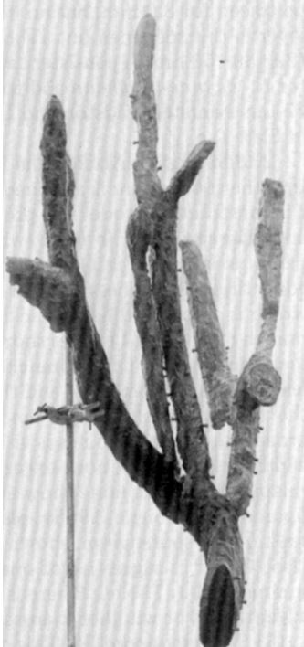
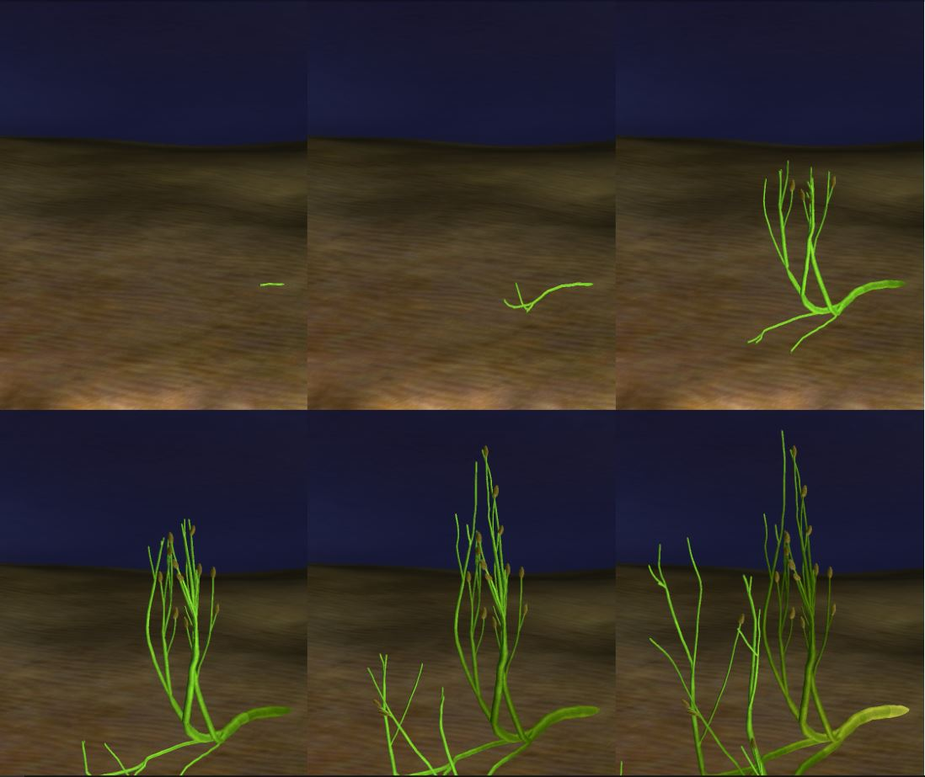
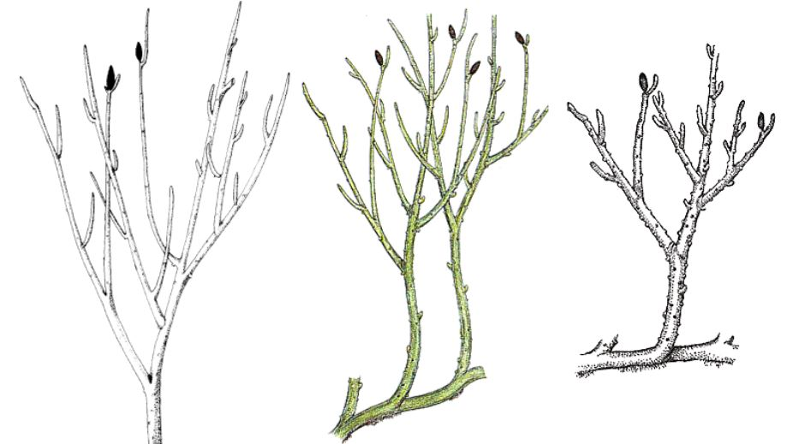
Modélisation d’espèces disparues grâce à leurs fossile
La Rhynia gwynnevaughanii

Slide 58
Des mutations de L système

Slide 59
Meilleur rendu 3D

